Slide 1
الأمير
11/2024-6921
أعدَّ هذه المسرحية راديكا جول، ونيكو دينرت، وفارون جول، وآرا خارارجيان، وجيوفاني ناتي، خريجو ماجستير إدارة الأعمال في INSEAD، تحت إشراف مارتن شوينسبيرج، أستاذ مشارك في السلوك التنظيمي في ESMT برلين، وهوراسيو فالكاو، أستاذ ممارسة إدارة علوم القرار في INSEAD، وإريك أولمان، أستاذ السلوك التنظيمي في INSEAD.، كمادة إضافية لمسرحية تقمص الأدوار “فيلمالأمير”.
للوصول إلى المواد التعليمية الخاصة بكلية INSEAD، انتقِل إلى https://publishing.insead.edu/.
Translated using an LLM (Large Language Model) and edited by Tilti Multilingual SIA, with the permission of INSEAD.
This translation, Copyright © 2024 Martin Schweinsberg, Horacio Falcão, Eric Uhlmann. The original slides are entitled “The Prince” (06/2024-6921), Copyright © 2024 Martin Schweinsberg, Horacio Falcão, Eric Uhlmann

Slide 2


المفاوضات متعددة الأطراف
Notes:
مرحبًا بكم! ستتناول محاضرة اليوم المفاوضات متعددة الأطراف. وسنتناول هذا الموضوع من خلال تمرين لعب الأدوار.
مصدر الصورة (مصدر مفتوح)
https://pixabay.com/illustrations/king-lady-runner-tower-horse-1716907/

Slide 3
تمرين ثلاثي الأطراف: الأمير
الكيفية
  3 أدوار: استوديوهات الأفلام NCG، وRLS، وITS
  ابحث عن شركائك وتفاوضوا في مجموعات تتكون من 3 طلاب على الأقل (يجب أن تضاعف المجموعات المكونة من 4 طلاب دور ITS)
  قرر في مجموعتك من يحصل على أي دور، واقرأ فقط الدور الخاص بك!
الجدول الزمني (90 دقيقة في المجموع):
  اقرأ دورك وخطط لإستراتيجية (بحد أقصى 15 دقيقة)
  التفاوض في مجموعات من ثلاثة أشخاص على الأقل (بحد أقصى ساعة و10 دقائق)
  املأ نسخة واحدة من نموذج النتيجة
  تبادل الملاحظات مع كلا الشريكين (5 دقائق)
  خذ استراحة لمدة 15 دقيقة
قواعد تقمص الأدوار
  لا يمكنك مشاركة المواد الخاصة بدورك أو قراءة دور آخر غير دورك
  لا يمكنك اختلاق أكاذيب فظيعة (ميزانيات وهمية، أو قوانين مزيفة)
Notes:
ستلعبون أدوار رؤساء ثلاثة استوديوهات سينمائية يتفاوضون على شروط إنتاج فيلم.
أمامك 15 دقيقة لقراءة المواد الخاصة بدورك والتخطيط لإستراتيجيتك، ثم دقيقة واحدة للتفاوض مع شريكك. في هذه المرحلة، يرجى إعطائي نموذج النتيجة الخاص بكم وتبادل بعض الملاحظات مع نظرائكم. ستبدأ المحاضرة مرة أخرى بعد ساعة و40 دقيقة.يرجى محاولة العثور على شركاء تعرفهم بشكل أقل من الآخرين، وبقدر ما تستطيع، أشخاص مختلفين عن الأشخاص الذين قابلتهم في مفاوضاتك السابقة. [يتشارك الطلاب في مجموعات، ويوزع المُحاضر المواد الخاصة بالأدوار ونماذج النتائج، ويقوم الطلاب بالتفاوض.]
[يجب أن يتجول المُحاضر أثناء المفاوضات، ويتذكر الملاحظات ذهنيًا أو يدونها عن بعض المفاوضات، لتسليط الضوء على التكتيكات وردود الفعل التي يمكن طرحها لاحقًا أثناء جلسات استخلاص المعلومات عندما يُطلب من الطلاب مشاركة تجاربهم أو عند طرح نقاط التدريس الرئيسية، على سبيل المثال فيما يتعلق بالائتلافات].
[عندما يعود الطلاب بنماذج النتائج الخاصة بهم، ينشئ المحاضر شريحة النتائج التي تظهر لاحقًا في هذه المجموعة. يتم إعطاء مجموعات الطلاب الثلاثية رقم مجموعة التفاوض الخاص بهم عندما يسلمون نتائجهم ويُطلب منهم تذكرها لجلسة المناقشة].
ملاحظة: يوجد نهج بديل لإنشاء المجموعات الثنائية، وهو أن يتولى المُحاضر بنفسه تقسيم الطلاب إلى مجموعات، إما عن طريق تكوين مجموعات قبل بدء المحاضرة أو أثناء وقت مخصص أثناء المحاضرة.
ملاحظة: يجب أن يكون هناك طالب واحد على الأقل في كل دور لهذه المفاوضات. لن تنجح عملية التفاوض بشكل صحيح إذا لم يكن لدى أي شخص دور واحد أو أكثر. إذا تعذر تقسيم الطلاب إلى مجموعات مكونة من 3 طلاب، فيمكن أن يشترك أكثر من طالب واحد في أداء دور واحد أو أكثر.

Slide 4
المجموعة | NCG | ITS | RLS | الغرفة الجانبية
1
2
3
4
5
6
7
8
9
10
11
Notes:
إليكم شرائح غرف النقاش الجانبية لإجراء هذا التمرين. يُرجى إحضار المواد الخاصة بدورك - فهي مطبوعة باللون الذي يطابق لون العمود الذي تم إدراج اسمك فيه على الشريحة. ثم كوِّن مجموعة مع شريكيك، واستمتع بالتمرين! [يحصل الطلاب على المواد الخاصة بدورهم ويذهبون للتفاوض].
ملاحظة: يستخدم هذا القالب الخاص بشريحة تقسيم الطلاب إلى مجموعات ثنائية إذا وضع المُحاضر الطلاب في مجموعات تفاوض مسبقًا. تتم إضافة أسماء الطلاب الفردية في الأعمدة ذات الصلة . إذا تم استخدام هذه الشريحة، فيجب أن يتطابق لون الخلفية الخاصة بكل دور في الشريحة أعلاه مع لون المواد الخاصة بهذا الدور التي تم توزيعها على الطلاب، لتجنب الارتباك . يشير العمود "الغرفة الجانبية" إلى "غرفة النقاش الجانبية" ولا ينطبق إلا إذا كان لدى المُحاضر غرف خاصة للطلاب للتفاوض فيها. يشير العمود "المجموعة" إلى رقم مجموعة التفاوض، بمعنى آخر: كل مجموعة من الطلاب الذين يتفاوضون معًا.
ملاحظة: لكل مجموعة، يجب أن يكون هناك طالب واحد على الأقل في كل دور لهذه المفاوضات. لن تنجح عملية التفاوض بشكل صحيح إذا لم يكن لدى أي شخص دور واحد أو أكثر. إذا تعذر تقسيم الطلاب إلى مجموعات مكونة من 3 طلاب، فيمكن أن يشترك أكثر من طالب واحد في أداء دور واحد أو أكثر.

Slide 5
Notes:
ملاحظة: شريحة مؤقتة لتجنب عناصر الإتلاف

Slide 6
استخلاص المعلومات من الأمير
خصص 3 دقائق وتشارك مع الشخص الجالس بجانبك:
شيء واحد نجح في تنفيذه كل من المفاوضين الآخرين
شيء واحد كان يمكنك تنفيذه بشكل مختلف
Notes:
[ لقد عاد الطلاب من مفاوضاتهم ]. أهلًا بكم من جديد! أتمنى أن تكونوا قد استمتعتم بالأمر. سنستخلص الآن معلومات فيلم الأمير.
يُرجى تخصيص 3 دقائق وتشارك مع الشخص الجالس بجانبك، الذي ليس بالضرورة أن يكون شريكك في التفاوض. شيء واحد قام به المفاوضون الآخرون بشكل جيد في فيلم الأمير، وشيء واحد كان بإمكانك القيام به بشكل أفضل. [يتناقش الطلاب].
مصدر الصورة (مصدر مفتوح)
https://pixabay.com/illustrations/king-lady-runner-tower-horse-1716907/

Slide 7
استخلاص المعلومات من الأمير
كيف سارت الأمور أثناء التفاوض
مع نظراء متعددين؟
Notes:
سنتناول الآن بإيجاز موضوع المفاوضات متعددة الأطراف، وهي الحالات التي يوجد فيها أكثر من طرفين لهما أدوار ومصالح مختلفة. هل اختلف شعورك عند التفاوض مع ثلاثة أطراف؟ [يشارك الطلاب تجاربهم].
مصدر الصورة (مصدر مفتوح)
https://pixabay.com/illustrations/king-lady-runner-tower-horse-1716907/

Slide 8
زيادة هندسية في التعقيد
Notes:
إن إضافة طرف ثالث إلى المفاوضات هي إضافة هندسية للتعقيد، وليست زيادة متماثلة. لذا فإن إضافة طرف ثالث إلى مفاوضات بين طرفين لا تزيد من التعقيد والصعوبة بنسبة 50%، بل تزيدها بنسبة أكبر بكثير.لماذا؟ [يجيب الطلاب].
مصدر الصورة (مصدر مفتوح)
https://pixabay.com/en/king-lady-runners-tower-horse-1716907/

Slide 9
البدائل
Notes:
إن أفضل بديل لاتفاقية تفاوضية BATNA هو البديل الأفضل للاتفاق التفاوضي، وهو عامل مهم في جميع المفاوضات. كيف تختلف البدائل في المواقف متعددة الأطراف؟ [يجيب الطلاب].

Slide 10
البدائل
يجب أن يفكر جميع المفاوضين بعناية في الـ BATNA (أفضل بديل لاتفاقية تفاوضية)
في المواقف متعددة الأطراف، قد تشكل الأطراف الأخرى ائتلافًا ضدك
  الانتقال من موقف ثلاثي الأطراف إلى موقف ثنائي الأطراف (على سبيل المثال، RLS وITS يصنعان فيلم الأمير دون NCG)
  الاستحواذ على القيمة على حساب الطرف المستبعد
يجعل أفضل بديل لاتفاقية تفاوضية BATNA داخلي من الصعب بناء الاعتماد المتبادل (التعاون معًا أفضل) والثقة
Notes:
في المواقف متعددة الأطراف، قد تشكل الأطراف الأخرى ائتلافًا، على سبيل المثال الانتقال من موقف ثلاثي الأطراف إلى موقف ثنائي من خلال إبعاد شخص آخر خارج الاتفاق تمامًا. من يمكنه أن يفعل ذلك في فيلم الأمير؟ [يجيب الطلاب]. نظرًا لأنهما يمتلكان بشكل مشترك الحقوق القانونية لأي نسخة سينمائية من الكتاب، فإن RLS وITS لديهما "البديل الداخلي BATNA"، داخل المفاوضات، لتشكيل ائتلاف واستبعاد NCG من إنتاج فيلم الأمير. حتى لو لم تُستبعد من الصفقة، يمكن للأطراف الأخرى تشكيل تحالف ضدك، مما يترك لك قيمة ضئيلة للغاية. إن إمكانية تشكيل الائتلافات تجعل من الصعب بناء الترابط والثقة المتبادلة بين ثلاثة أشخاص مقارنة باثنين، وذلك بسبب الخوف من تشكيل ائتلاف ضدك.
المراجع المتعلقة بالبدائل والمفاوضات الثنائية (بين طرفين)
Falcão, H. (2010). Value Negotiation: How to Finally Get the Win- Win Right. Singapore: Prentice Hall.
Thompson, L. (2001). The Mind and Heart of the Negotiator (2nd Edition). Upper Saddle River, NJ: Prentice Hall, 2nd edition
المراجع والقراءات الإضافية حول الائتلافات:
Brion, S., & Anderson, C. (2013). The loss of power: how illusions of alliance contribute to powerholders’ downfall. Organizational Behavior and Human Decision Processes, 121, 129–139.
Caplow, T. (1956). A theory of coalitions in the triad. American Sociological Review, 21(4), 489–493. https://doi.org/10.2307/ 2088718
Chertkoff, J. M. (1966). The effects of probability of future success on coalition formation. Journal of Experimental Social Psychology, 2(3), 265–277. https://doi.org/10.1016/0022- 1031(66)90083-7
Chertkoff, J. M., & Braden, J. L. (1974). Effects of experience and bargaining restrictions on coalition formation. Journal of Personality and Social Psychology, 30(1), 169–177. https:// doi.org/10.1037/h0036615
Diermeier, D., Swaab, R.I., Medvec, V., & Kern, M.C. (2008). The micro-dynamics of coalition formation. Political Research Quarterly, 61, 484-501.
Gamson, W. A. (1961). A theory of coalition formation. American Sociological Review, 26(3), 373–382. https://doi.org/10.1257/ aer.90.4.1072
Gamson, W. A. (1961). An experimental test of a theory of coalition formation. American Sociological Review, 26(4), 565– 573. https://doi.org/10.2307/2090255
Gamson, W. A. (1964). Experimental studies of coalition formation. Advances in Experimental Social Psychology, 1, 81–110. https://doi.org/10.1016/S0065-2601(08)60049-0
Kern, M. C., Brett, J. M., Weingart, L. R., & Eck, C. S. (2020). The “fixed” pie perception and strategy in dyadic versus multiparty negotiations. Organizational Behavior and Human Decision Processes, 157, 143-158. https://doi.org/10.1016/j.obhdp.2020.01.001
Komorita, S. S. (1984). Coalition bargaining. Advances in Experimental Social Psychology, 18(1), 183–245. https://doi.org/ 10.1016/S0065-2601(08)60145-8
Komorita, S. S., Aquino, K. F., & Ellis, A. L. (1989). Coalition bargaining: A comparison of theories based on allocation norms and theories based on bargaining strength. Social Psychology Quarterly, 52(3), 183–196. https://doi. org/10.2307/2786713
Komorita, S. S., & Chertkoff, J. M. (1973). A bargaining theory of coalition formation. Psychological Review, 80(3), 149–162. https://doi.org/10.1037/h0034341 K
Komorita, S. S., & Meek, D. D. (1978). Generality and validity of some theories of coalition formation. Journal of Personality and Social Psychology, 36(4), 392–404. https:// doi.org/10.1037//0022-3514.36.4.392
Komorita, S. S., & Parks, C. D. (1995). Interpersonal relations: Mixed-motive interaction. Annual Review of Psychology, 46, 183–20
Kravitz, D. A. (1981). Effects of resources and alternatives on coalition formation. Journal of Personality and Social Psychology, 41(1), 87–98.
Mannix, E.A. (1993). Organizations as resource dilemmas: the effects of power balance on coalition formation in small groups. Organizational Behavior and Human Decision Processes, 55, 1–22.
Miller, C. E., & Wong, J. (1986). Coalition behavior: Effects of earned versus unearned resources. Organizational Behavior and Human Decision Processes, 38(2), 257–277.
Murnighan, J. K. (1991). The game of 4-3-2. In J. K. Murnighan (Ed.) The dynamics of bargaining games (pp. 129–139). Prentice-Hall.
Polzer, J., Mannix, E., & Neale, M. (1998). Interest alignment and coalitions in multi-party negotiation. Academy of Management Journal, 41, 42-54.
Suesse, J.M., & Ibarra, H. (1997). Building Coalitions. Harvard Business School. 9-497-055.
Swaab, R.I., Kern, M.C., Medvec, V., & Diermeier, D. (2009). Who says what to whom? The impact of communication setting and channel on exclusion from multiparty negotiation agreements. Social Cognition, 27, 381-397.
Swaab, R.I., Postmes, T., & Spears, R. (2008). Identity formation in multiparty negotiations. British Journal of Social Psychology, 47, 167-187.
van Beest, I., Steinel, W., & Murnighan, J. K. (2011). Honesty pays: On the benefits of having and disclosing information in coalition bargaining. Journal of Experimental Social Psychology, 47(4), 738–747. https://doi.org/10.1016/j.jesp.2011.02.013
van Beest, I., van Dijk, E., & Wilke, H. (2004). Resources and alternatives in coalition formation: The effects on payoff, self-serving behaviour, and bargaining length. European Journal of Social Psychology, 34(6), 713–728. https://doi.org/10.1002/ejsp.226
van Beest, I., van Dijk, E., & Wilke, H. (2004). The interplay of self-interest and equity in coalition formation. European Journal of Social Psychology, 34(5), 547–565. https://doi. org/10.1002/ejsp.216
van Beest, I., Wilke, H., & van Dijk, E. (2003). The excluded player in coalition formation. Personality & Social Psychology Bulletin, 29(2), 237–247. https://doi.org/10.1177/0146167202239049
Van Beest, I., Van Kleef, G. A., & Van Dijk, E. (2008). Get angry, get out: The interpersonal effects of anger communication in multiparty negotiation. Journal of Experimental Social Psychology, 44, 993-1002.
Vinacke, W. E., & Arkoff, A. (1957). An experimental study of coalitions in the triad. American Sociological Review, 22(4), 406–414. https://doi.org/10.2307/2089158
Vinacke, W. E., Crowell, D. C., Dien, D., & Young, V. (1964). The effect of information about strategy on a three-person game. Behavioral Science, 11(3), 180–189. https://doi.org/https://doi. org/10.1002/bs.3830110305
Warwick, P. V. (1996). Coalition government membership in West European parliamentary democracies. British Journal of Political Science, 26(4), 471–499. https://doi.org/10.1017/ S0007123400007572
Wilke, H., & Mulder, M. (1971). Coalition formation on the gameboard. European Journal of Social Psychology, 1(3), 339–355. https://doi.org/10.1002/ejsp.2420010305
Wilke, H., & Mulder, M. (1974). A comparison of rotation versus non-rotation in coalition formation experiments. European Journal of Social Psychology, 4(1), 99–102. https://doi.org/ 10.1002/ejsp.2420040109

Slide 11
الربح المتبادل في المواقف متعددة الأطراف؟
Notes:
يبدو هذا كله انتهازيًا للغاية. كيف يمكننا التفاوض لتحقيق ربح متبادل للجميع في المواقف متعددة الأطراف؟

Slide 12
الربح المتبادل في المواقف متعددة الأطراف؟
الثلاث مفاوضات:
  الجوهر: ما الهدف النهائي للصفقة؟
  العلاقات: كيف نشعر تجاه بعضنا البعض؟
  التواصل: من خلال أي عملية سنتفاوض؟
إدارة العلاقات لتجنب التحالفات العدائية
الانتقال من عقلية الائتلاف إلى عقلية بناء الإجماع
تصبح عملية الاتصال ذات أهمية قصوى
  التواصل الشفاف والمفتوح إذا كنت تريد الشمول
  القنوات الجانبية إذا كان هدفك هو الاستبعاد
Notes:
هناك دائمًا ثلاث مفاوضات تجري بالتوازي:
الجوهر: ما الهدف النهائي للصفقة؟
العلاقات: كيف نشعر تجاه بعضنا البعض؟
التواصل: من خلال أي عملية سنتفاوض؟
في المواقف التي تضم عدة أطراف، يتعين عليك إدارة العلاقات لتجنب التحالفات العدائية. وتصبح عملية الاتصال ذات أهمية قصوى يجب عليك تحديد جدول الأعمال بشكل استباقي وتسهيل المناقشة لتحريك عقلية المجموعة من عقلية التحالف إلى عقلية بناء الإجماع، ومن الفوز والخسارة إلى الربح المتبادل.
المراجع الخاصة بشأن المفاوضات الثلاث:
Falcão, H. (2010). Value Negotiation: How to Finally Get the Win- Win Right. Singapore: Prentice Hall.
المراجع المتعلقة بالقنوات الجانبية في المفاوضات المتعددة الأطراف:
Swaab, R.I., Phillips, K.W.P., Diermeier, D., & Medvec, V. (2008). The pros and cons of dyadic side conversations in small groups: The impact of group norms and task type. Small Group Research, 39, 372-390.
Swaab, R.I., Kern, M.C., Medvec, V., & Diermeier, D. (2009). Who says what to whom? The impact of communication setting and channel on exclusion from multiparty negotiation agreements. Social Cognition, 27, 381-397.

Slide 13
 | NCG | ITS | RLS
البدائل (مصدر القوة) | فقدان الفرصة الفنية والمالية لإنتاج فيلم الأمير | التحالف مع RLS (بديل BATNA الداخلي)، الإفلاس دون التوصل إلى اتفاق | التحالف مع RLS (بديل BATNA الداخلي)، إنتاج المزيد من أفلام الروبوتات السيئة إذا لم يتم التوصل إلى اتفاق هنا
الآراء حول الأرباح | تعتبر ارتفاع نسبة الأرباح إلى NCG أمرًا عادلًا | تستميت للحصول على أعلى نسبة ممكنة من الأرباح | منفتحة لتقاسم الأرباح إذا تمت صناعة الفيلم وتمويله بشكل مشترك
الآراء حول تمويل الفيلم | الأفضل أن تدفع لشركة ITS وRLS 1% من الأرباح لكل منهما مقابل الحقوق وتصنع الفيلم بمفردها | تريد تقليل الاستثمار المالي قدر الإمكان، ولكن يمكن أن يصل إلى 50 مليون دولار | ترغب في تمويل الفيلم وتستطيع تمويله
Notes:
إذن ما البدائل المتاحة للاستوديوهات الثلاثة؟ [يجيب الطلاب].

Slide 14
 | NCG | ITS | RLS
البدائل (مصدر القوة) | فقدان الفرصة الفنية والمالية لإنتاج فيلم الأمير | التحالف مع RLS (بديل BATNA الداخلي)، الإفلاس دون التوصل إلى اتفاق | التحالف مع RLS (بديل BATNA الداخلي)، إنتاج المزيد من أفلام الروبوتات السيئة إذا لم يتم التوصل إلى اتفاق هنا
الآراء حول الأرباح | تعتبر ارتفاع نسبة الأرباح إلى NCG أمرًا عادلًا | تستميت للحصول على أعلى نسبة ممكنة من الأرباح | منفتحة لتقاسم الأرباح إذا تمت صناعة الفيلم وتمويله بشكل مشترك
الآراء حول تمويل الفيلم | الأفضل أن تدفع لشركة ITS وRLS 1% من الأرباح لكل منهما مقابل الحقوق وتصنع الفيلم بمفردها | تريد تقليل الاستثمار المالي قدر الإمكان، ولكن يمكن أن يصل إلى 50 مليون دولار | ترغب في تمويل الفيلم وتستطيع تمويله
Notes:
إن البديل الرئيسي لشركة RLS خارج التفاوض هو إنتاج المزيد من أفلام الروبوتات الشنيعة التي ينتقدها النقاد ولكنها تحقق أرباحًا كبيرة. رغم أن هذا قد يبدو مقبولًا، فإن شركة RLS في الواقع متحفزة للغاية للتوصل إلى اتفاق، لأن فيلم الأمير هو المشروع الوحيد المتاح لها والذي تكمن فيه فرصة حقيقية للحصول على استحسان النقاد.
دون التوصل إلى اتفاق هنا، ستفقد شركة NCG الفرصة لإنتاج الجزء التالي من فيلمها الناجح الوحيد، ومن المحتمل أن تعلن شركة ITS إفلاسها.
كما ذكرت سابقًا، لدى ITS وRLS البديل الداخلي ضمن المفاوضات، وهو استبعاد NCG وجعل الفيلم يقتصر على الاثنين فقط. إذا فعلتا ذلك فإنهما تخاطران بخسارة قدر كبير من اهتمام المعجبين بفيلم الأمير، الذي يأتي بعد النجاح الساحق الذي حققه فيلم الملك من إنتاج NCG.

Slide 15
 | NCG | ITS | RLS
البدائل (مصدر القوة) | فقدان الفرصة الفنية والمالية لإنتاج فيلم الأمير | التحالف مع RLS (بديل BATNA الداخلي)، الإفلاس دون التوصل إلى اتفاق | التحالف مع RLS (بديل BATNA الداخلي)، إنتاج المزيد من أفلام الروبوتات السيئة إذا لم يتم التوصل إلى اتفاق هنا
الآراء حول الأرباح | تعتبر ارتفاع نسبة الأرباح إلى NCG أمرًا عادلًا | تستميت للحصول على أعلى نسبة ممكنة من الأرباح | منفتحة لتقاسم الأرباح إذا تمت صناعة الفيلم وتمويله بشكل مشترك
الآراء حول تمويل الفيلم | الأفضل أن تدفع لشركة ITS وRLS 1% من الأرباح لكل منهما مقابل الحقوق وتصنع الفيلم بمفردها | تريد تقليل الاستثمار المالي قدر الإمكان، ولكن يمكن أن يصل إلى 50 مليون دولار | ترغب في تمويل الفيلم وتستطيع تمويله
Notes:
إن ITS موجودة في هذه الصفقة من أجل المال. إنها أكثر الأطراف توجهًا نحو الربح من بين الاستوديوهات الثلاثة وتريد أيضًا الحد من المخاطرة المالية. لذا فهم يعتقدون أن فيلم الأمير سيجني أموالًا مضاعفة إذا كانت NCG هي المسؤولة عن الإبداع؛ ولا تثق في RLS لصناعة الفيلم.
تريد شركة RLS الحصول على حصة كبيرة من السيطرة الإبداعية، والفضل، والأرباح وهي سعيدة بالمشاركة في تمويل الفيلم لتحقيق النجاح، ووضعهم المالي مريح للغاية وهم على استعداد لاستثمار الأموال بنشاط في هذا المشروع.

Slide 16
 | NCG | ITS | RLS
الآراء حول نسخة الرسوم المتحركة من فيلم الأمير | ترى أن نسخة الرسوم المتحركة من شركتي ITS-RLS "بائسة" و"فظيعة" | ترى أن فيلم الرسوم المتحركة من فيلم الأمير هو فيلم كلاسيكي وأفضل فيلم لدى الاستوديو الخاص بهم | ترى أن نسخة فيلم الرسوم المتحركة من فيلمالأمير لا تحظى بالتقدير الكافي
الآراء حول السيطرة الإبداعية | يريد المعجبون أن تصنع NCG فيلم الأمير عن جدارة واستحقاق.ستؤدي السيطرة الإبداعية الكاملة من NCG إلى مضاعفة الإيرادات ثلاث مرات. | تعتقد أن فيلم الأمير سيجني أموالًا مضاعفة إذا كانت NCG هي المسؤولة عن الإبداع؛ ولا تثق في RLS لصناعة الفيلم. | RLS هو استوديو عريق ولا بد أن يتقاسم السيطرة الإبداعية. كان فيلم الملك مجرد ضربة حظ ولكن الإيرادات ستكون أعلى بنسبة 50% مع NCG بسبب الضجة الإعلامية.
الآراء حول عدد الأفلام | مستعدة لتحويل "الأمير" إلى فيلمين أو ثلاثة أفلام إذا لزم الأمر للتوصل إلى اتفاق | لم يتم ذكر ذلك في الدور، لكن ثلاثية الأمير تحقق هدف تعظيم الأرباح | تُفضِّل أن تصنع فيلمًا واحدًا أو فيلمين على الأكثر من فيلم الأمير لتجنب إضعاف القصة
Notes:
يوجد تضارب في الآراء حول هذا الأمر في فيلم الأمير، حيث ترى NCG أن نسخة الرسوم المتحركة من الفيلم مجرد هراء سخيف بينما تعتقد RLS أنها لم تُقدر قيمته الحقيقية وترى ITS أنه أفضل فيلم صنعته على الإطلاق.
يريد كل من NCG وRLS السيطرة الإبداعية على الفيلم. ترى شركة NCG نفسها الوصي الشرعي على فيلم الأمير بعد نجاحها الكبير في فيلم الملك. تعتقد شركة NCG أن جودة فيلم الأمير ستكون فائقة وسيحقق الفيلم أرباحًا أكبر بكثير إذا كان لديهم سيطرة إبداعية كاملة. كما تريد شركة ITS أيضًا من شركة NCG أن تقود الفيلم من الناحية الإبداعية، اعتقادًا منها أن هذا من شأنه مضاعفة الإيرادات. ترى شركة RLS أن فيلم الملك هو مجرد ضربة حظ وترغب في مشاركة الفضل الإبداعي لاستعادة سمعة استوديوهاتها العريقة بعد كل أفلام الروبوتات. تقدر شركة RLS قيمة مشاركة NCG بشكل كبير، اعتقادًا منها أن الإيرادات ستكون أعلى بنسبة 50% بسبب الضجة الإعلامية المحيطة بفيلم الملك، وليس لأن الأمير سيكون في الواقع فيلمًا أفضل.
لدى NCG أيضًا خيار في جعبتها وهو اقتراح صناعة فيلمين أو ثلاثية من فيلم الأمير.إن شركة NCG مستعدة لفعل ذلك على مضض لزيادة حصتها المالية، ولكن شركة RLS مترددة بسبب خوفها من إضعاف القصة وأنهم سيفقدون فرصة إنتاج فيلم رائع حقًا.لا يوجد أي شيء في دور شركة ITS عن إنتاج أفلام متعددة، ولكن إذا تم طرح هذا الأمر، فسيكونون في غاية السعادة لسماع ذلك لأنه سيزيد من الإيرادات وهم يستميتون للحصول على النقود.

Slide 17
المجموعة | السيطرة الإبداعية | تمويل الفيلم | الأرباح | مزيد من التفاصيل
1 | N-100 I-0 R-0 | N-100 I-0 R-0 | N-97 I-2 R-1 | فيلم الأمير يصبح ثلاثية سينمائية
2 | N-70 I-20 R-10 | N-40 I-20 R-40 | N-20 I-40 R-40 | إذا تم إنتاج أفلام متعددة، فإن نسبة أرباح NCG ستكون أعلى
3 | N-70 I-10 R-20 | N-40 I-18 R-42 | N-38 I-33 R-29
4 | N-* I-* R-* | N-* I-* R-* | N-* I-* R-* | لم نتفق!
5 | N-* I-* R-* | N-* I-* R-* | N-* I-* R-*
6 | N-* I-* R-* | N-* I-* R-* | N-* I-* R-*
7 | N-* I-* R-* | N-* I-* R-* | N-* I-* R-*
8 | N-* I-* R-* | N-* I-* R-* | N-* I-* R-*
9 | N-* I-* R-* | N-* I-* R-* | N-* I-* R-*
10 | N-* I-* R-* | N-* I-* R-* | N-* I-* R-*
11 | N-* I-* R-* | N-* I-* R-* | N-* I-* R-*
Notes:
*ملاحظة مهمة: هذه هي شريحة النتائج الخاصة بفيلم "الأمير".ويحق للمُحاضر إدخال النتائج من نموذج النتائج هنا أثناء الاستراحة. والخيار الآخر هو الاطلاع على نماذج النتائج التي تقدمها الفِرق واختيار النتائج المثيرة للاهتمام لتسليط الضوء عليها.
وإليكم نتائجكم. في الأعلى، تمثل الحروف الاستوديوهات؛ N تعني NCG، وI تعني ITS، وR تعني RLS. الأرقام بعد الحروف هي النسب المئوية. على سبيل المثال، في الخانة الأولى أعلاه، تم تقسيم السيطرة الإبداعية بنسبة 60% لشركة NCG، و10% لشركة ITS، و50% لشركة RCG. هل هذا مفهوم؟ الحروف هي لأسماء الاستوديوهات، والأرقام هي النسب المئوية. تحت عنوان "مزيد من التفاصيل"، قمت بتلخيص عناصر اتفاقياتكم التي لا تندرج ضمن تقسيم السيطرة الإبداعية، ودفع تمويل الفيلم، وتقسيم الأرباح.
لذا، أخبروني عن مفاوضاتكم. [يشارك الطلاب تجاربهم].
مَن استخدم أفضل بديل داخلي لاتفاقية التفاوض BATNA لتشكيل ائتلاف واستبعاد شخص ما من الصفقة، ولم يشارك ما حدث بعد؟ في فيلم الأمير، يمكن لشركة RLS وITS استبعاد NCG قانونيًا. [يشارك الطلاب تجاربهم].
هل قررت أي مجموعة إنتاج أكثر من فيلم واحد؟ تشير المعلومات العامة إلى أن الكتاب يتكون من 900 صفحة وأن هذا الخيار مذكور صراحة في دور NCG. يمكن أن يكون عبارة عن سلسلة من فيلمين أو ثلاثية تحتوي على قدر كبير من المواد للعمل عليها. لماذا لا تكون سلسلة من 5 أفلام مثل ميجا بوتس من RLS؟ [يشارك الطلاب تجاربهم]. ترغب شركة ITS في إنتاج المزيد من الأفلام، وبالتالي الحصول على المزيد من الأموال، على الرغم من أن هذا الخيار لم يتم ذكره في دورها. NCG وRLS منفتحتان لإنتاج فيلمين للحصول على المزيد من الإيرادات، ولكن أيضًا يراودهما القلق بشأن تمديد القصة أيضًا بهذا العدد الكبير من الأفلام.

Slide 18
اتفقنا | % ITS الإبداعية | % NCG الإبداعية | % RLS الإبداعية | % تمويل ITS | % تمويل NCG | % تمويل RLS | % أرباح ITS | % أرباح NCG | % أرباح RLS | جوانب أخرى من الصفقة
نعم | 0% | 50% | 45% | 0% | 50% | 50% | 42.50% | 50.00% | 7.50% | تكملة إضافية واحدة.
نعم | 0% | 50% | 50% | 0% | 50% | 50% | 0% | 70% | 30% | NCG تمنح 100 مليون دولار لشركة ITS
نعم | 0% | 0% | 100% | 0% | 0% | 100% | 30% | 0% | 70% | تتفق ITS، وRLS، وتستبعدان NCG من المشروع. صفقة بقيمة 10 ملايين دولار مقدمًا و30% من الأرباح، وكل من RLS وITS يتفقان على حل النزاعات السابقة.
نعم | 0 | 55 | 45 | 33.3 | 33.3 | 33.3 | 33.3 | 33.3 | 33.3 | الفيلم الثاني (السيطرة الإبداعية NCG 80%؛ RLS 20%؛ وحصة الأرباح هي نفسها بين 3 أطراف)، الفيلم الثالث (السيطرة الإبداعية NCG 100%؛ وحصة الأرباح هي نفسها)، القصص الجانبية (السيطرة الإبداعية NCG 100%؛ وحصة الأرباح هي نفسها بين 3 أطراف)
نعم | 0% | 100 | 0% | 20 | 60 | 20 | 20 | 60 | 20 | ثلاثية الأفلام (نفس الشرط لكل منها) + ITS وRLS سيكتسبان ذكر "المشارك في الإبداع" لكل فيلم
نعم | 0 | 70% | 30% | 32% | 52% | 15% | 32% | 52% | 15% | لا تشارك شركة ITS في أي أفلام أخرى، وتم الاحتفاظ بالمخرج الإبداعي وكاتب السيناريو، ويمكن ذكر اسم RLS أولًا في مقدمة الفيلم، كما أن RLS لها مساهمة نشطة في الإنتاج، وقد اتفقت RLS وNCG على التعاون في الثلاثية. ستتنازل شركة ITS عن الحقوق الإبداعية الكاملة
نعم | 0 | 100% | 0 | 15% | 50% | 20% | 33.30% | 33.30% | 33.30% | الفيلم الثاني، حصة إبداعية بنسبة 30% لشركة RLS، والتمويل سيكون بنسبة 25% لشركة ITS، و30% لشركة RLS، و45% لشركة NCG، مع توزيع الأرباح بالتساوي
نعم | 0 | 50 | 50 | 33 | 33 | 34 | 30 | 40 | 30 | 30/40/30 حصة أرباح للفيلمين الأولين، بالإضافة إلى خيار لشركة NCG لإنتاج فيلم ثالث، وفي هذه الحالة تكون السيطرة الإبداعية، والتمويل، والأرباح لشركة NCG بنسبة 100%
لا
نعم | 24 | 52 | 24 | 30 | 30 | 40 | 30 | 30 | 40 | سنلتقي في الفيلم القادم لنحصل على نفس الصفقة أو صفقة أفضل
نعم | 35 | 50 | 15 | 0 | 50 | 50 | 20 | 40 | 40 | سيكون لدينا المزيد من الأفلام القادمة لاحقًا، بميزانية أكبر بمقدار 50 دولارًا للحصول على غنيمة أكبر لتغيير المرجع
لا
Notes:
ملاحظة: نتائج العينة من دورة تدريبية للمديرين التنفيذيين في INSEAD.

Slide 19
اتفقنا | % ITS الإبداعية | % NCG الإبداعية | % RLS الإبداعية | % تمويل ITS | % تمويل NCG | % تمويل RLS | % أرباح ITS | % أرباح NCG | % أرباح RLS | جوانب أخرى من الصفقة
لا | 32% | 32% | 32% | 32% | 32% | 32% | 33.00% | 33.00% | 33.00% | لم تتحرك شركة RLS عن نسبة 1% من الأرباح إلى ITS للحصول على حقوق الإبداع الكاملة. اتفق كل من NCG وITS على تقاسم الأرباح بالتساوي، لكن لم تقبل RLS بذلك. لم يتم طرح صفقات محتملة أخرى على الطاولة.
نعم | 50% | 0% | 50% | 50% | 0% | 50% | 50% | 0% | 50% | الأمير 1 و2
نعم (جزئيًا) | 0% | 0% | 100% | 0% | 0% | 100% | 0% | 0% | 100% | وافقت شركة ITS على بيع حقوقها لشركة RLS مقابل 100 مليون دولار أنتجت شركة RLS الفيلم بمفردها، نظرًا لأنها لم تصل إلى اتفاق مع شركة NCG ستصنع شركة NCG فيلم الأميرة
نعم | 0% | 50% | 50% | 20% | 50% | 30% | 15% | 74% | 1% | تحصل RLS على 50% من الحقوق الإبداعية، و50% من اللجنة الإبداعية، و50% من حقوق الإنتاج المشترك. تزيد حصة RLS من الأرباح إلى 10% (من 1%) لتتجاوز إيرادات بقيمة 2 مليار دولار
نعم | 0% | 100% | 10% | 0% | 100% | 10% | 30% | 80.00% | 30% | الثلاثية مع حصول ITS على 3% على الفيلم 2، و2% على الفيلم 3. نفس الترتيب مع RLS للفيلم 2 و3 والفيلم 1. اتفاقية بشأن الاقتباسات التالية على قنوات التوزيع غير السينمائية وخارج INSEAD: تدفع شركة RLS تكاليف الاقتباس ويحصل الجميع على ثلث الأرباح بعد استرداد التكاليف.
نعم | 0% | 60% | 20% | 0% | 15% | 32% | 32% | 34% | 32% | أكثر من مليار واحد:ITS 25%؛ NCG 30%؛ RLS 45%؛ آلية تسويق RLS، تستخدم ITS/RLS سلسلة أفلام الرسوم المتحركة لتسويق الفيلم؛ ستصنع المجموعة التكملة: الإمبراطور
نعم | 30% |  | 70% | 0% |  | 100% | 70% |  | 30% | لم يتم التوصل إلى اتفاق مع NCG. الاتفاق بين ITS وRLS
نعم | 20% | 60% | 20% | 0% | 50% | 50% | 32% | 32% | 34% | نصنع فيلمين
نعم | 2.50% | 95% | 2.50% | 25% | 50% | 25% | 25% | 50% | 25% | - فيلم واحد. لن يحدث انقطاع في الإنتاج بسبب النسخ التجريبية من ITS أو RLS - ظهور أسماء 3 شركات في الملصق للإبداع تحت إشراف جانغ تشانغ - حرية إبداع 100٪ للمخرج مع أسماء NCG وITS مع ذلك
نعم | 30% | 0% | 70% | 20% | 0% | 32% | 20% | 0% | 65%
Notes:
ملاحظة: نتائج العينة من دورة تدريبية للمديرين التنفيذيين في INSEAD.

Slide 20
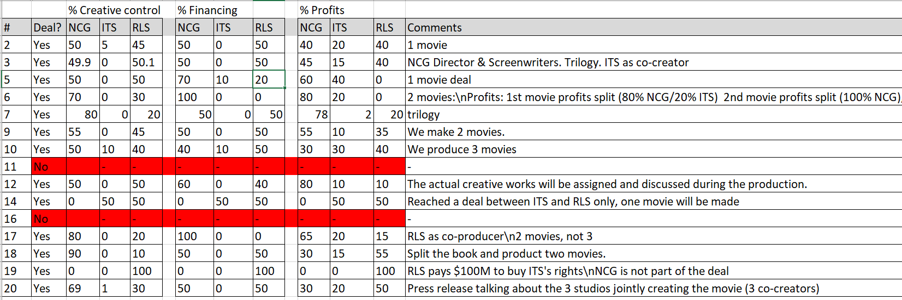
Notes:
ملاحظة: نتائج العينة من فصل كبير في ماجستير إدارة الأعمال في INSEAD.

Slide 21
تعظيم قيمة الصفقة الإجمالية
تتمتع شركة NCG بأغلب جزء من السيطرة الإبداعية على الفيلم، مما يؤدي إلى توسع الإيرادات المتوقعة لجميع الاستوديوهات؛ كما تتمتع شركة RLS أيضًا بسيطرة إبداعية كبيرة
الموافقة على إنتاج تكملة، مما يؤدي إلى زيادة الإيرادات المالية الإجمالية
تساهم شركة ITS بشكل ضئيل من الناحية المالية والإبداعية ولكنها لا تزال تتمتع بحصة كبيرة من الأرباح
تتولى شركتا RLS وNCG، الاستوديوهات الغنية، بالجزء الأكبر من التمويل وتتقاسمان الأرباح وفقًا لذلك
لكن هذه ليست أفضل صفقة لكل استوديو على حدة...
Notes:
كيف يمكنك تعظيم القيمة في فيلم الأمير؟
إن الموافقة على حصول NCG على أغلبية السيطرة من شأنها أن تزيد الإيرادات المتوقعة لجميع الاستوديوهات الثلاثة بنحو 50% -300%. رغم ذلك، تحتاج RLS أيضًا إلى السيطرة الإبداعية نظرًا لأن الإنتاج المشترك يمثل مصلحة أساسية بالنسبة لها.
لتعظيم القيمة المالية للفيلم، وافق على إنتاج تكملة، رغم أن هذا يعرض الفيلم لمخاطر إبداعية.
إن شركة ITS في احتياج ماس للحصول على الأموال، وبالتالي من المنطقي أن تساهم بشكل أقل ماليًا وإبداعيًا ولكن مع ذلك تحصل على حصة من الأرباح.
شركتا RLS وNCG هما الاستوديوهان الغنيان، من المنطقي أن تتوليا الجزء الأكبر من التمويل وتتقاسما الأرباح وفقًا لذلك.
هذا من شأنه تعظيم القيمة لكن هذه ليست أفضل صفقة لكل استوديو على حدة. تريد NCG الحصول على السيطرة الإبداعية الإجمالية، وRLS تريد الكثير. تفضل شركة RLS إنتاج فيلم واحد بدلًا من فيلمين.إن شركة ITS لديها المال اللازم للمساعدة في التمويل، وهم سعداء بدفع نصف المبلغ والحصول على نصف الأرباح أو أغلبيتها (نظرًا لحقوق الملكية الفكرية الخاصة بهم).

Slide 22
المصلحة أو الهدف الأساسي | الخيارات الإبداعية المحتملة
تريد شركة RLS المشاركة في إنتاج الفيلم لأسباب تتعلق بالعلامة التجارية والسمعة تعتقد شركة NCG أن الفيلم سيكون بجودة فائقة وسيحقق أرباحًا أكبر بكثير إذا كان لديهم سيطرة إبداعية كاملة تتفق ITS مع NCG | ستحتفظ شركة NCG بمعظم السيطرة الإبداعية خلف الكواليس، ولكن سيتم ذكر اسم شركة RLS كمنتج مشارك كامل. سيظهر شعار شركة RLS قبل شعار شركة NCG في جميع المواد الترويجية. ستتضمن جميع المقابلات التي سيجريها المنتجون لفيلم الأمير منتج شركة RLS. يمكن لشركة RLS التعامل مع كل أنشطة التسويق، والترويج، والبيع. يمكن لشركة NCG التفاوض بشأن حقوق القصص الجانبية.
شركة ITS على وشك الإفلاس وتحتاج إلى النقود الآن تتمتع NCG وRLS بوفرة من المال بسبب نجاح فيلمي الملك وميجا روبوتس، وهما على استعداد للانتظار حتى تتدفق الأرباح من فيلم الأمير. | تقدم شركة NCG أو RLS مبلغًا نقديًا ثابتًا مقدمًا لشركة ITS مقابل الحقوق، بدلًا من نسبة من الأرباح التي لن تتحقق لسنوات. قد تبيع شركة ITS الحقوق الإبداعية لشركة NCG وRLS بالمزاد، مما يؤدي إلى حرب مزايدة ورفع السعر. تحصل شركة ITS على حصة أكبر من الأرباح من الفيلم ^{الأول} مقارنة بالأجزاء التالية.
Notes:
إن نموذج النتائج الذي ستتوصل إليه يمنحك خيار التوصل إلى اتفاقيات وخيارات تتجاوز تقسيم النسب المئوية على السيطرة الإبداعية، والتمويل، والأرباح. إذا فكرت في المصالح أو الأهداف الأساسية لكل طرف، فهناك بعض الحلول الإبداعية المحتملة لمعالجتها والتي تعمل على توسيع نطاق المفاوضات.
فكر في السيطرة الإبداعية مقابل الفضل الإبداعي. تريد RLS المشاركة في إنتاج الفيلم لأسباب تتعلق بالعلامة التجارية والسمعة، وتعتقد NCG أن الفيلم سيكون بجودة فائقة وسيحقق أرباحًا أكبر إذا كان لديها سيطرة إبداعية كاملة، وتتفق ITS مع NCG. وبالتالي، يمكنك الموافقة على أن NCG ستحتفظ بمعظم السيطرة الإبداعية خلف الكواليس، ولكن سيتم ذكر RLS كمنتج مشارك كامل، وسيظهر شعار RLS قبل شعار NCG في جميع المواد الترويجية، وستشمل جميع المقابلات مع المنتجين منتج RLS وليس منتج NCG فقط.
نظرًا لنجاحها التجاري المؤكد مع الامتيازات التجارية مثل الروبوتات العملاقة، يمكن لشركة RLS أن تتولى أيضًا جميع مهام التسويق، والترويج، والبيع. لكن شركة NCG تختار فريق المخرج وكاتب السيناريو، وتتمتع بموافقة السيناريو، وحق المونتاج النهائي للفيلم، والقرار النهائي بشأن التصميمات.
كجزء من الصفقة، قد تتفاوض شركة NCG على حقوق القصص الجانبية، بما يتفق مع اعتقادها بأنها الاستوديو المناسب للسيطرة الإبداعية على الأفلام المستمدة من فيلمي الأمير والملك. وربما يتمكنون لاحقًا من صناعة أفلام أخرى أو مسلسلات تلفزيونية تعتمد على شخصيات ثانوية، كما نرى في فيلم "حرب النجوم" على سبيل المثال.
بالنسبة لشركة ITS، فإن المال هو فيلم الملك، فهم بحاجة إلى الحصول على أموالهم وتجنب النفقات لتجنب الإفلاس. تتمتع NCG وRLS على النقيض بوفرة من المال بسبب نجاح فيلمي الملك وميجا روبوتس، وهما على استعداد للانتظار حتى تتدفق الأرباح من فيلم الأمير. لذا لماذا لا نتفق على دفعة نقدية كبيرة لشركة ITS من الحقوق الإبداعية، إذا كانت كبيرة بما يكفي لتكون أفضل لهم من نسبة من أرباح الأمير التي لن تتحقق لسنوات.قد تبيع شركة ITS أيضًا الحقوق الإبداعية لشركة NCG وRLS بالمزاد، مما يؤدي إلى حرب مزايدة ورفع السعر.
نظرًا لاختلاف تفضيلات الوقت بين الطرفين، قد تفضل ITS الحصول على نسبة أكبر من الأرباح في الفيلم الأول مقارنة بالأجزاء التالية، في حالة قررت إنتاج فيلمين أو ثلاثة. وعلى النقيض من ذلك، فإن NCG وRLS على استعداد للتحلي بالصبر والحصول على قيمة أكبر على الأمد البعيد.

Slide 23
مستوحاة من قصة حقيقية
Notes:
هذه القضية مستوحاة من قصة حقيقية عن قصة خيالية. هل يمكنك تخمينها؟ [يحاول الطلاب].

Slide 24
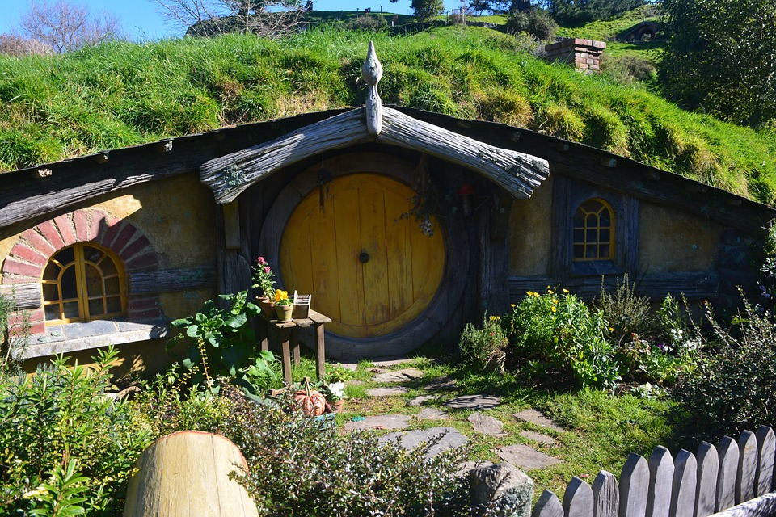
مستوحاة من قصة حقيقية
Notes:
هل يتعرف أي منكم على هذا المنزل في الصورة؟ [يجيب الطلاب]. صحيح، إنه منزل باج إيند، ثم منزل بيلبو، ثم منزل فرودو من فيلمي الهوبيت، وسيد الخواتم.
المعلومات الداعمة:
Nathan, I. (2018). Anything You Can Imagine: Peter Jackson and the Making of Middle Earth. HarperCollins.
مصدر الصورة (مصدر مفتوح)
https://pixabay.com/en/new-zealand-the-hobby-the-rings-563759/

Slide 25
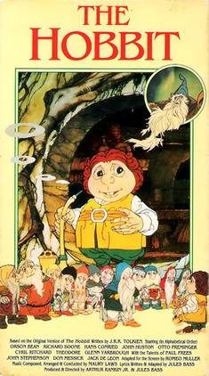
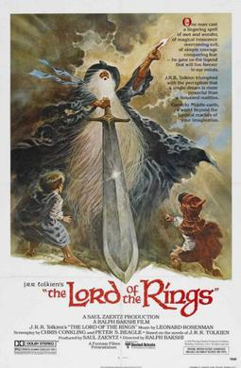
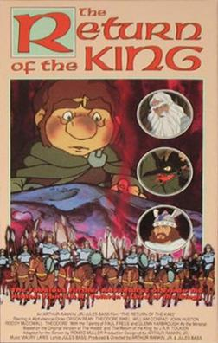
إصدارات أفلام رسوم متحركة قديمة لأعمال تولكين
1977 1978 1980
Notes:
كما هو الحال في لعب الأدوار في فيلم الأمير، كانت هناك نسخ متحركة مبكرة من أفلام تولكين تلقت استقبالًا متباينًا من الجمهور والنقاد. لقد أحببت فيلم الهوبيت الكرتوني عندما كنت طفلًا، لكن قد يختلف معي آخرون.
*مصادر الصور:
فيلم 1977:
https://en.wikipedia.org/wiki/The_Hobbit_(1977_film)
فيلم 1978
https://en.wikipedia.org/wiki/The_Lord_of_the_Rings_(1978_film)
فيلم 1980
https://en.wikipedia.org/wiki/The_Return_of_the_King_(1980_film)

Slide 26
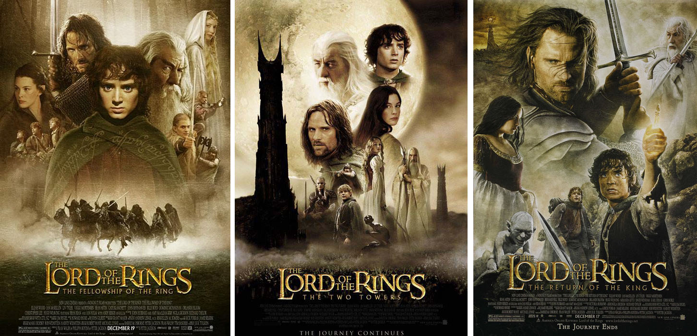
ثلاثية سيد الخواتم التصويرية
Notes:
ثلاثية أفلام سيد الخواتم التصويرية، على العكس، حصلت على إشادة عالمية.
المراجع:
Nathan, I. (2018). Anything You Can Imagine: Peter Jackson and the Making of Middle Earth. HarperCollins.
Sibley, B. (2006). Peter Jackson: A Film-maker's Journey. Sydney, AUS: HarperCollins.
https://web.archive.org/web/20151211130624/http://www.empireonline.com/movies/features/trilogy/
https://web.archive.org/web/20160702001439/http://screenrant.com/best-film-movie-trilogies-ever-all-time/
https://web.archive.org/web/20021001123059/http://boxofficemojo.com/alltime/world/
https://web.archive.org/web/20021202080632/http://www.boxofficemojo.com/alltime/domestic.htm
*مصادر الصور:
أغلفة ثلاثية سيد الخواتم
https://en.wikipedia.org/wiki/The_Lord_of_the_Rings:_The_Fellowship_of_the_Ring
https://en.wikipedia.org/wiki/The_Lord_of_the_Rings:_The_Two_Towers
https://en.wikipedia.org/wiki/The_Lord_of_the_Rings:_The_Return_of_the_King

Slide 27

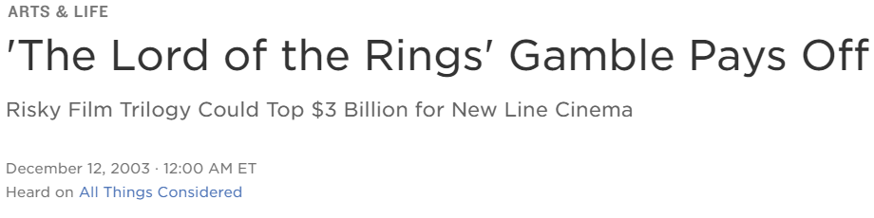
Notes:
حققت الثلاثية، المستندة إلى سلسلة من ثلاثة كتب، إيرادات بلغت في المتوسط مليار دولار لكل منها بالنسبة لشركة نيو لاين سينما.
*مصادر الصور:
شعار نيو لاين الجديد:
https://en.wikipedia.org/wiki/New_Line_Cinema
عناوين NPR آرتس آند لايف:
https://www.npr.org/2003/12/12/1544470/the-lord-of-the-rings-gamble-pays-off#:~:text='The%20Lord%20of%20the%20Rings' %20Gamble%20Pays%20Off%20%3A%20NPR&text='The%20Lord%20of%20the%20Rings'%20Gamble%20Pays%20Off%20The%20last,billion%20in%20worldwide%20ticket%20مبيعات.

Slide 28
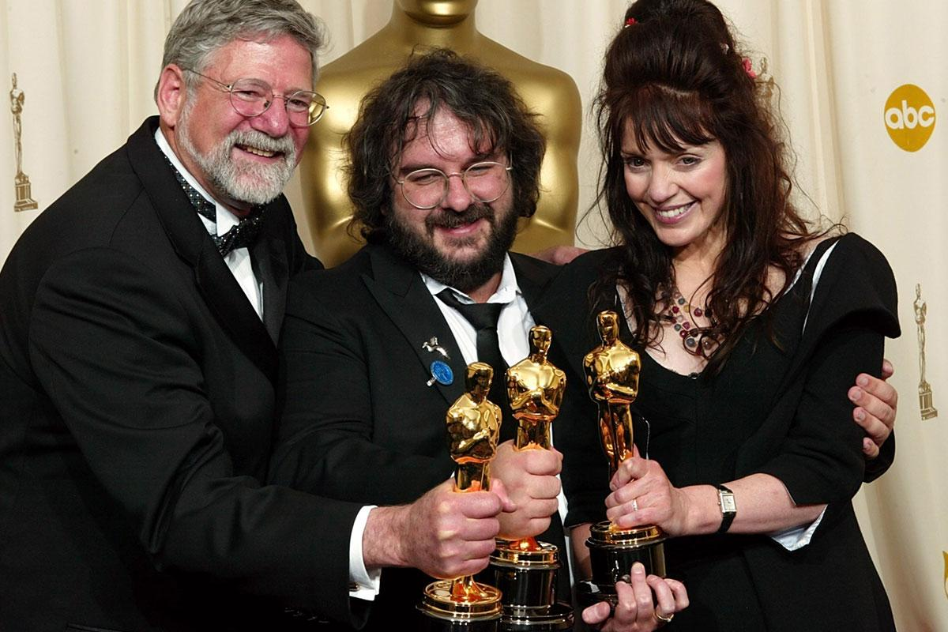
Notes:
كما فازت ثلاثية سيد الخواتم بالعديد من الجوائز، بما في ذلك أفضل مخرج لبيتر جاكسون وأفضل سيناريو مقتبس لفران والش وجاكسون.
*مصدر الصورة:
https://www.vanityfair.com/hollywood/2014/02/return-of-the-king-oscar-oral-history

Slide 29
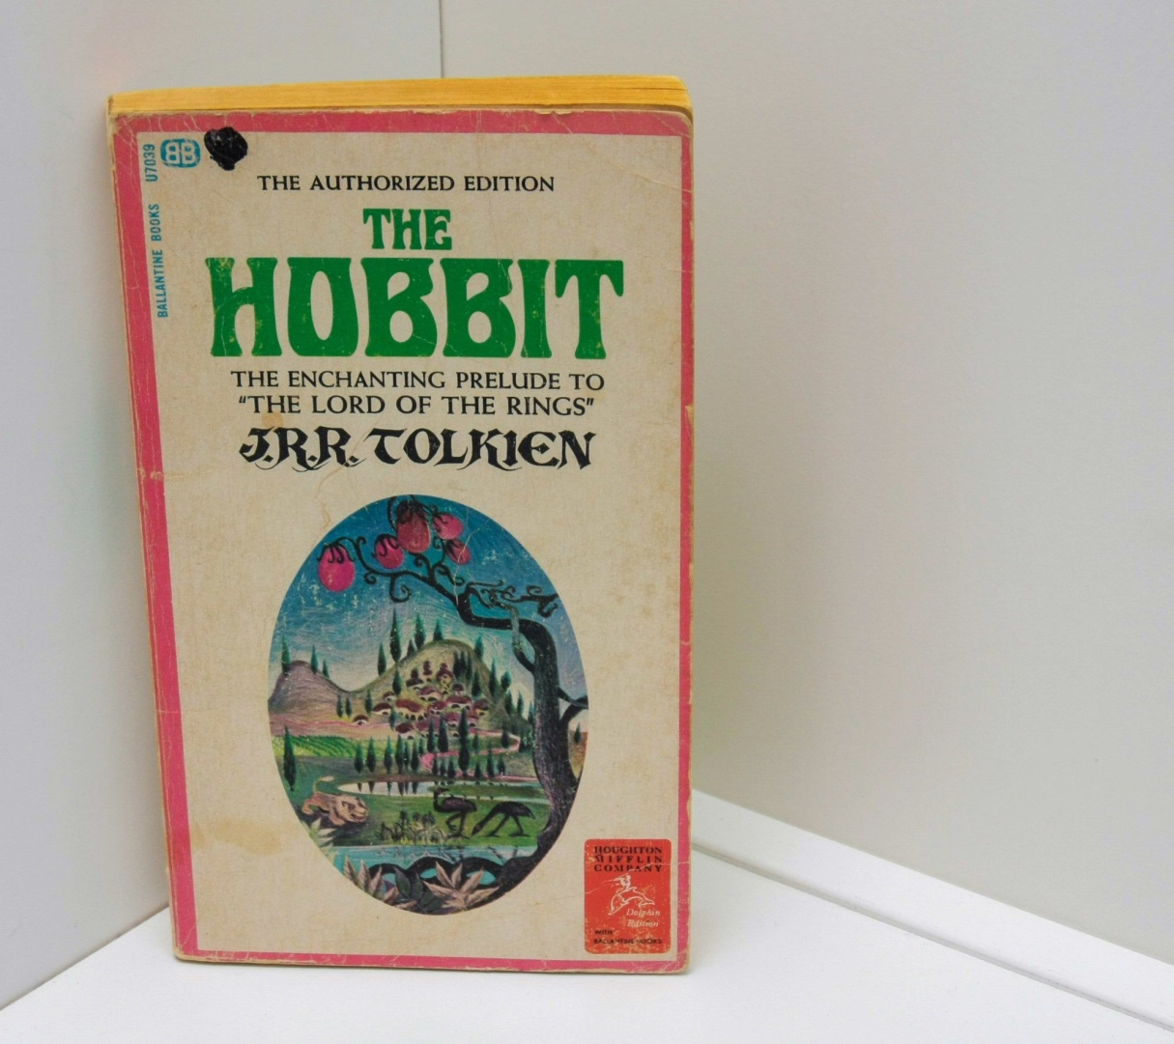
يدعو إلى إصدار فيلم
الهوبيت التصويري، وهو فيلم قصير جدًا
Notes:
وطالب المعجبون في جميع أنحاء العالم بإنتاج نسخة تصويرية سينمائية من الكتاب التمهيدي، الهوبيت، بواسطة نفس الفريق الإبداعي.
المراجع
Tolkien, J. R. R. (1966). The Hobbit (3rd ed.). Boston: Houghton Mifflin Company.
مصدر الصورة
صورة شخصية لمؤلف القضية إريك أولمان، يمكن استخدامها بإذن

Slide 30
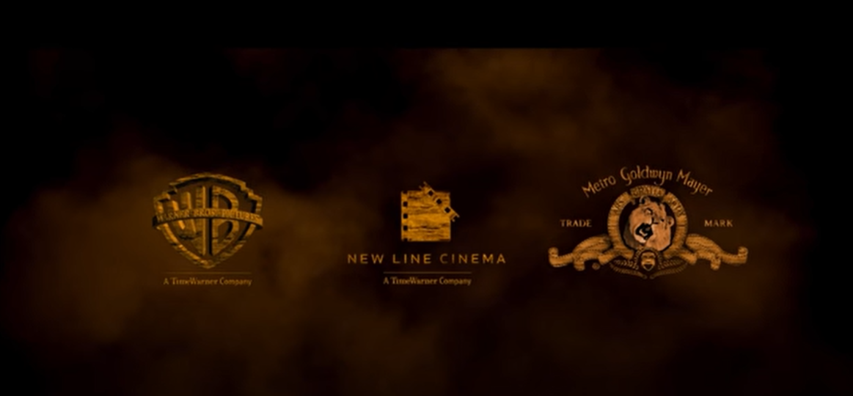
بسبب تعقيدات الملكية الفكرية، هناك أطراف متعددة
كانوا مشاركين في فيلم "الهوبيت"
Notes:
بسبب تاريخ الملكية الفكرية المعقد جزئيًا، تم إنتاج فيلم الهوبيت بشكل مشترك من العديد من الاستوديوهات، بما في ذلك الاستوديو الذي صنع فيلم سيد الخواتم لأن الجمهور أراد مشاركة الفريق الإبداعي الأصلي.
ملاحظة: كانت الأطراف الحقيقية هم
1.United Artists +Metro-Goldwyn-Mayer: حقوق التوزيع
2.New Line Cinema: فريق الإخراج، والكتابة، والتصميم من فيلم سيد الخواتم
3.Saul Zaentz + Tolkien Enterprises: حقوق التصوير والتسويق
الروابط الداعمة:
https://www.reuters.com/article/entertainmentNews/idUSTRE5875BK20090908
*مصدر الصورة:
لقطة شاشة من المقطع الدعائي الرسمي لفيلم الهوبيت على موقع يوتيوب لشركة Warner Brothers (ثانيتان من بداية الفيديو)
https://www.youtube.com/watch?v=WJULoHnwoRI
مونيكا: https://www.theonering.net/torwp/2012/09/20/62046-the-hobbit-an-unexpected-journey-trailer-2-frame-by-frame-analysis-2/

Slide 31
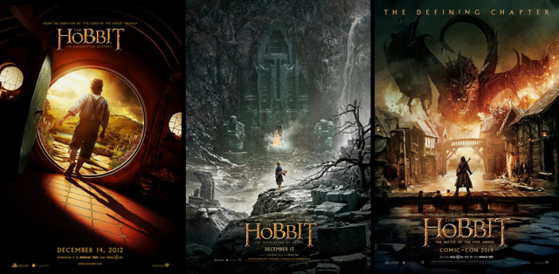
ثلاثية الهوبيت
Notes:
بدلاً من إنتاج فيلم واحد حقق مليار دولار وتقاسم الأرباح، استطاعوا إنتاج ثلاثة أفلام حقق كل منها ما يقرب من مليار دولار، وربما تضاعفت مكاسبهم المالية ثلاث مرات. ووصفتها الصحافة بأنها "ضربة مالية ناجحة"، ونجاح مالي ضخم جدًا وفقًا لمعايير الصناعة. من شاهد فيلم الهوبيت؟ [يرفع الطلاب أيديهم]. هل شاهدت الأفلام الثلاثة؟ ما رأيك فيها؟ [يشارك الطلاب آرائهم]. شعر العديد من المعجبين أن جودة الأفلام تضررت بسبب تمديد كتاب قصير إلى حد ما إلى ثلاثية.
الروابط الداعمة:
https://www.hollywoodreporter.com/movies/movie-news/box-office-hobbit-desolation-smaug-665787/
https://www.hollywoodreporter.com/movies/movie-news/box-office-hobbit-five-armies-757340/
https://www.hollywoodreporter.com/movies/movie-news/box-office-report-peter-jacksons-403073/
https://web.archive.org/web/20121021000313/http://www.businessinsider.com/will-the-hobbit-gamble-be-worth-the-multi-million-risk-2012-10
https://web.archive.org/web/20101020181056/http://www.telegraph.co.uk/culture/film/film-news/8053833/The-Hobbit-could-be-most-expensive-film-ever-made.html
*مصدر الصورة:
https://pokemonwe.com/the-hobbit-trilogy-each-main-characters-worst-decision/

Slide 32
اقتباسات من مراجعات الهوبيت
"...إن القرار... بتمديد هذه القصة إلى ثلاثة أفلام يعتبر ظلمًا للشخصيات والقصة"
"ربما كان من الأفضل أن يكون الهوبيت فيلمًا واحدًا"
"...الفيلم الأخير من ثلاثية منتفخة"
Notes:
وهذا ما فعله النقاد. [يقرأ المُحاضر الاقتباسات الموجودة على الشريحة].
روابط لمراجعات أفلام الهوبيت:
https://collider.com/the-hobbit-4k-review/
https://www.rogerebert.com/reviews/the-hobbit-the-battle-of-the-five-armies-2014#:~:text=%22The%20Hobbit%22%20may%20have%20been,detraction%20from%20its%20overall%20themes.
https://www.theguardian.com/film/2014/dec/14/the-hobbit-battle-five-armies-review-middling-finale-middle-earth
https://www.theatlantic.com/entertainment/archive/2014/12/the-battle-of-the-five-armies-at-least-its-over-now/383876/
https://www.forbes.com/sites/scottmendelson/2015/02/11/the-hobbit-trilogy-grossed-almost-3-billion-and-no-one-cared/?sh=7a2aa2074838

Slide 33
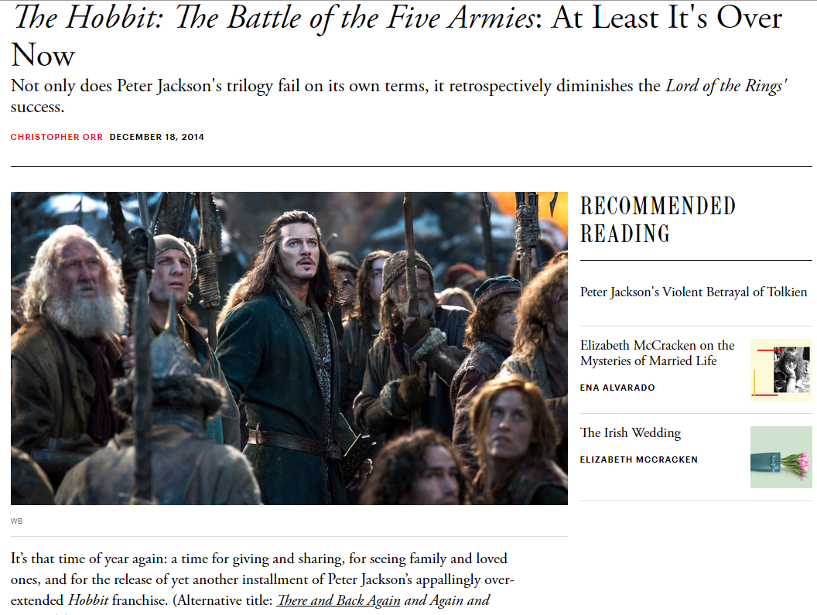

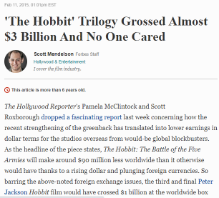
Notes:
[اقرأ عناوين المقالات على الشرائح]. لكن تخميني هو أن الأشخاص الذين كان اهتمامهم الأساسي بالفيلم هو المنفعة المالية قصيرة الأجل، كانوا مهتمين كثيرًا بالإيرادات الإجمالية البالغة 3 مليارات دولار.
روابط لمراجعات أفلام الهوبيت:
https://collider.com/the-hobbit-4k-review/
https://www.rogerebert.com/reviews/the-hobbit-the-battle-of-the-five-armies-2014#:~:text=%22The%20Hobbit%22%20may%20have%20been,detraction%20from%20its%20overall%20themes.
https://www.theguardian.com/film/2014/dec/14/the-hobbit-battle-five-armies-review-middling-finale-middle-earth
https://www.theatlantic.com/entertainment/archive/2014/12/the-battle-of-the-five-armies-at-least-its-over-now/383876/
https://www.forbes.com/sites/scottmendelson/2015/02/11/the-hobbit-trilogy-grossed-almost-3-billion-and-no-one-cared/?sh=7a2aa2074838
*مصادر الصور:
Atlantic piece
https://www.theatlantic.com/entertainment/archive/2014/12/the-battle-of-the-five-armies-at-least-its-over-now/383876/
Forbes piece
https://www.forbes.com/sites/scottmendelson/2015/02/11/the-hobbit-trilogy-grossed-almost-3-billion-and-no-one-cared/?sh=1c1693754838

Slide 34
الدروس المستفادة
تتضمن المواقف متعددة الأطراف زيادة هندسية في تعقيد المفاوضات
إن بناء الثقة والاعتماد المتبادل أمر أصعب بسبب الخوف من التحالفات
إن عملية الاتصال النفتحة الموجهة نحو بناء الإجماع هي المفتاح لتحقيق الربح المتبادل
  إن التحكم في تدفق المعلومات هو الأساس لبناء التحالفات وتكتيكات الفوز والخسارة
إن تحديد ما تقدره هو الخطوة الأولى في التفاوض (هل كانت ثلاثية الهوبيت نجاحًا كبيرًا أم فشلاً ذريعًا؟)
Notes:
بعض الدروس المستفادة من المفاوضات متعددة الأطراف. إن المفاوضات بين أكثر من طرفين تنطوي على زيادة هندسية في تعقيد المفاوضات، حيث يصبح بناء الثقة والاعتماد المتبادل أكثر صعوبة بسبب البديل الأفضل داخليًا BATNA لبعض الأطراف التي تشكل ائتلافًا. إن توجيه عملية التواصل نحو بناء الإجماع والربح المتبادل هي الأساس لتحقيق أقصى قيمة وتحقيق نتائج جيدة.
كما أن تحديد ما تقدر قيمته هو الخطوة الأولى في المفاوضات. هل كانت ثلاثية الهوبيت ناجحة أم فاشلة؟ هذا يعتمد على أهدافك، هل كانت مالية، أم فنية، أم تتعلق بالسمعة/العلامة التجارية؟
وتنطبق أسئلة مماثلة على أي مفاوضات. ما هي قيمك؟ وبناءً على ذلك، ما هي أهدافك، وما هي العمليات التي ستستخدمها لتحقيقها؟ لا يمكن تقييم نتائج المفاوضات إلا في ضوء ما ذهبت إلى تحقيقه، لذا تأكد من التفكير مليًا في ذلك.
المراجع والقراءات الإضافية:
Brion, S., & Anderson, C. (2013). The loss of power: how illusions of alliance contribute to powerholders’ downfall. Organizational Behavior and Human Decision Processes, 121, 129–139.
Caplow, T. (1956). A theory of coalitions in the triad. American Sociological Review, 21(4), 489–493. https://doi.org/10.2307/ 2088718
Chertkoff, J. M. (1966). The effects of probability of future success on coalition formation. Journal of Experimental Social Psychology, 2(3), 265–277. https://doi.org/10.1016/0022- 1031(66)90083-7
Chertkoff, J. M., & Braden, J. L. (1974). Effects of experience and bargaining restrictions on coalition formation. Journal of Personality and Social Psychology, 30(1), 169–177. https:// doi.org/10.1037/h0036615
Diermeier, D., Swaab, R.I., Medvec, V., & Kern, M.C. (2008). The micro-dynamics of coalition formation. Political Research Quarterly, 61, 484-501.
Falcão, H. (2010). Value Negotiation: How to Finally Get the Win- Win Right. Singapore: Prentice Hall.
Gamson, W. A. (1961). A theory of coalition formation. American Sociological Review, 26(3), 373–382. https://doi.org/10.1257/ aer.90.4.1072
Gamson, W. A. (1961). An experimental test of a theory of coalition formation. American Sociological Review, 26(4), 565– 573. https://doi.org/10.2307/2090255
Gamson, W. A. (1964). Experimental studies of coalition formation. Advances in Experimental Social Psychology, 1, 81–110. https://doi.org/10.1016/S0065-2601(08)60049-0
Kern, M. C., Brett, J. M., Weingart, L. R., & Eck, C. S. (2020). The “fixed” pie perception and strategy in dyadic versus multiparty negotiations. Organizational Behavior and Human Decision Processes, 157, 143-158. https://doi.org/10.1016/j.obhdp.2020.01.001
Komorita, S. S. (1984). Coalition bargaining. Advances in Experimental Social Psychology, 18(1), 183–245. https://doi.org/ 10.1016/S0065-2601(08)60145-8
Komorita, S. S., Aquino, K. F., & Ellis, A. L. (1989). Coalition bargaining: A comparison of theories based on allocation norms and theories based on bargaining strength. Social Psychology Quarterly, 52(3), 183–196. https://doi. org/10.2307/2786713
Komorita, S. S., & Chertkoff, J. M. (1973). A bargaining theory of coalition formation. Psychological Review, 80(3), 149–162. https://doi.org/10.1037/h0034341 K
Komorita, S. S., & Meek, D. D. (1978). Generality and validity of some theories of coalition formation. Journal of Personality and Social Psychology, 36(4), 392–404. https:// doi.org/10.1037//0022-3514.36.4.392
Komorita, S. S., & Parks, C. D. (1995). Interpersonal relations: Mixed-motive interaction. Annual Review of Psychology, 46, 183–20
Kravitz, D. A. (1981). Effects of resources and alternatives on coalition formation. Journal of Personality and Social Psychology, 41(1), 87–98.
Mannix, E.A. (1993). Organizations as resource dilemmas: the effects of power balance on coalition formation in small groups. Organizational Behavior and Human Decision Processes, 55, 1–22.
Miller, C. E., & Wong, J. (1986). Coalition behavior: Effects of earned versus unearned resources. Organizational Behavior and Human Decision Processes, 38(2), 257–277.
Murnighan, J. K. (1991). The game of 4-3-2. In J. K. Murnighan (Ed.) The dynamics of bargaining games (pp. 129–139). Prentice-Hall.
Polzer, J., Mannix, E., & Neale, M. (1998). Interest alignment and coalitions in multi-party negotiation. Academy of Management Journal, 41, 42-54.
Suesse, J.M., & Ibarra, H. (1997). Building Coalitions. Harvard Business School. 9-497-055.
Swaab, R.I., Kern, M.C., Medvec, V., & Diermeier, D. (2009). Who says what to whom? The impact of communication setting and channel on exclusion from multiparty negotiation agreements. Social Cognition, 27, 381-397.
Swaab, R.I., Postmes, T., & Spears, R. (2008). Identity formation in multiparty negotiations. British Journal of Social Psychology, 47, 167-187.
Thompson, L. (2001). The Mind and Heart of the Negotiator (2nd Edition). Upper Saddle River, NJ: Prentice Hall, 2nd edition
van Beest, I., Steinel, W., & Murnighan, J. K. (2011). Honesty pays: On the benefits of having and disclosing information in coalition bargaining. Journal of Experimental Social Psychology, 47(4), 738–747. https://doi.org/10.1016/j.jesp.2011.02.013
van Beest, I., van Dijk, E., & Wilke, H. (2004). Resources and alternatives in coalition formation: The effects on payoff, self-serving behaviour, and bargaining length. European Journal of Social Psychology, 34(6), 713–728. https://doi.org/10.1002/ejsp.226
van Beest, I., van Dijk, E., & Wilke, H. (2004). The interplay of self-interest and equity in coalition formation. European Journal of Social Psychology, 34(5), 547–565. https://doi. org/10.1002/ejsp.216
van Beest, I., Wilke, H., & van Dijk, E. (2003). The excluded player in coalition formation. Personality & Social Psychology Bulletin, 29(2), 237–247. https://doi.org/10.1177/0146167202239049
Van Beest, I., Van Kleef, G. A., & Van Dijk, E. (2008). Get angry, get out: The interpersonal effects of anger communication in multiparty negotiation. Journal of Experimental Social Psychology, 44, 993-1002.
Vinacke, W. E., & Arkoff, A. (1957). An experimental study of coalitions in the triad. American Sociological Review, 22(4), 406–414. https://doi.org/10.2307/2089158
Vinacke, W. E., Crowell, D. C., Dien, D., & Young, V. (1964). The effect of information about strategy on a three-person game. Behavioral Science, 11(3), 180–189. https://doi.org/https://doi. org/10.1002/bs.3830110305
Warwick, P. V. (1996). Coalition government membership in West European parliamentary democracies. British Journal of Political Science, 26(4), 471–499. https://doi.org/10.1017/ S0007123400007572
Wilke, H., & Mulder, M. (1971). Coalition formation on the gameboard. European Journal of Social Psychology, 1(3), 339–355. https://doi.org/10.1002/ejsp.2420010305
Wilke, H., & Mulder, M. (1974). A comparison of rotation versus non-rotation in coalition formation experiments. European Journal of Social Psychology, 4(1), 99–102. https://doi.org/ 10.1002/ejsp.2420040109

